Slide 1
Cây Tiền Tố - TRIE
CS536 – Cấu trúc dữ liệu và giải thuật nâng cao
Lê Duy Hiệp - 20520993

Slide 2
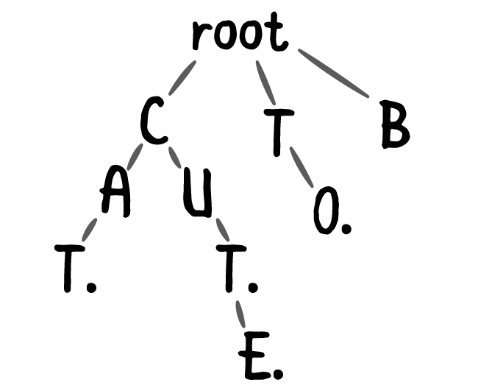
MỤC LỤC
Cây tiền tố là gì?
Cấu trúc cây tiền tố
Các hoạt động cơ bản trên cấu trúc dữ liệu Trie
Ứng dụng của cây tiền tố

Slide 3
CÂY NHỊ PHÂN
Cây tiền tố - Trie, là một cấu trúc dữ liệu dạng cây hữu dụng được dùng để quản lí một tập hợp các xâu. Mặc dù dễ hiểu và dễ cài đặt, trie lại có rất nhiều ứng dụng.

Slide 4
CÂY NHỊ PHÂN LÀ GÌ?
GIỚI THIỆU VỀ CÂY NHỊ PHÂN

Slide 5
CÂY TIỀN TỐ
Cấu trúc dữ liệu Trie được xác định là một cấu trúc dữ liệu dựa trên cây được sử dụng để lưu trữ một tập hợp các chuỗi và thực hiện các hoạt động tìm kiếm hiệu quả trên chúng. Từ "Trie" được xuất phát từ “reTRIEve”, có nghĩa là trích xuất một cái gì đó.
Trie tuân theo một số thuộc tính: Nếu hai chuỗi có một tiền tố chung thì chúng sẽ có cùng một tổ tiên trong trie. Trie có thể được sử dụng để sắp xếp một tập hợp các chuỗi theo thứ tự chữ cái cũng như tìm kiếm xem một chuỗi với tiền tố đã cho có hiện diện trong trie hay không.

Slide 6
Tại sao sử dụng cây tiền tố?
Cấu trúc dữ liệu Trie được sử dụng để lưu trữ và tìm kiếm dữ liệu nhanh chóng.
Một trie cơ bản có thể thực hiện ba thao tác sau với độ phức tạp thời gian tuyến tính:
Thêm một xâu vào tập hợp
Xóa một xâu khỏi tập hợp
Kiểm tra một xâu có nằm trong tập hợp đó hay không?

Slide 7
CẤU TRÚC
CẤU TRÚC CỦA MỘT CÂY TIỀN TỐ

Slide 8
CẤU TRÚC
ROOT
C
T
D
C
D
T
Một cây tiền tố với các từ khoá:
DS, DSA, CS, data, tree, trie.
A
S
S
R
DA
DS
CS
DS
TR
T
A
E
I
*
DAT
DSA
TRE
TRI
A
E
E
DATA
*
TREE
TRIE
*
*
*

Slide 9
CẤU TRÚC
Cấu trúc cây tiền tố có một chút tương tự giống bảng băm.
Ở mỗi nốt, cấu trúc Trie nó sẽ tương tự giống một mảng băm, điều kiện là chữ cái tiếp theo trong từ.
Một cây tiền tố là giống như một tập hợp mảng băm lớn kết hợp với nhau.

Slide 10
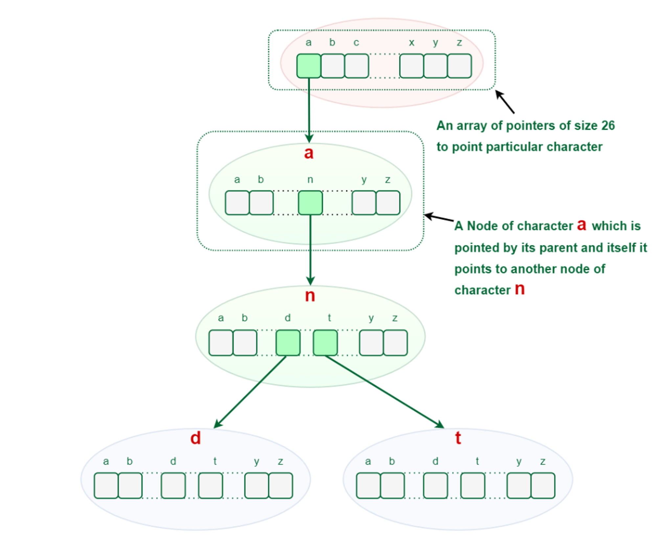

Slide 11
Các hoạt động cơ bản trên cấu trúc dữ liệu Trie
Insert - Chèn
ROOT
C
T
D
C
D
T
A
S
S
R
CS
DA
DS
TR
T
A
E
I
*
DAT
DSA
TRE
TRI
A
E
E
DATA
*
TREE
TRIE
*
*
*

Slide 12
Các hoạt động cơ bản trên cấu trúc dữ liệu Trie
Search – Tìm kiếm
Phép tìm kiếm trong Trie được thực hiện theo cách tương tự như phép chèn, nhưng khác biệt duy nhất là khi chúng ta nhận thấy mảng con trỏ trong nút hiện tại không trỏ đến ký tự hiện tại của từ thì trả về false thay vì tạo một nút mới cho ký tự hiện tại đó của từ.
Phép tìm kiếm này được sử dụng để tìm kiếm xem một chuỗi có tồn tại trong cấu trúc dữ liệu Trie hay không. Có hai phương pháp tìm kiếm trong cấu trúc dữ liệu Trie.
Tìm xem từ đã cho có tồn tại trong Trie hay không.
Tìm xem có từ nào bắt đầu bằng tiền tố đã cho tồn tại trong Trie hay không.

Slide 13
Các hoạt động cơ bản trên cấu trúc dữ liệu Trie
Search – Tìm kiếm
ROOT
Tìm kiếm từ “TREE”
C
T
D
D
T
C
T
A
S
S
R
DA
DS
TR
CS
TR
T
A
E
I
*
TRE
TRI
DAT
DSA
TRE
A
E
E
DATA
*
TREE
TRIE
TREE
*
*
*
*

Slide 14
Các hoạt động cơ bản trên cấu trúc dữ liệu Trie
Delete - Xoá
Đây là phép toán được sử dụng để xóa chuỗi khỏi cấu trúc dữ liệu Trie. Có ba trường hợp khi xóa một từ khỏi Trie.
Từ bị xóa là tiền tố của các từ khác trong Trie.
Từ bị xóa chia sẻ một tiền tố chung với các từ khác trong Trie.
Từ bị xóa không chia sẻ bất kỳ tiền tố chung nào với các từ khác trong Trie.

Slide 15
Các hoạt động cơ bản trên cấu trúc dữ liệu Trie
Delete - Xoá
Từ bị xóa là tiền tố của các từ khác trong Trie.
Xoá chữ “DS” trong cây tiền tố
ROOT
C
T
D
T
Đơn giản là xoá đánh dấu kết thúc từ tại nốt đó
C
D
A
S
R
S
DS
TR
CS
DA
DS
E
I
T
A
TRE
TRI
*
DAT
DSA
E
E
A
TREE
TRIE
DATA
*
*
*
*

Slide 16
Các hoạt động cơ bản trên cấu trúc dữ liệu Trie
Delete - Xoá
Từ bị xóa chia sẻ một tiền tố chung với các từ khác trong Trie.
Xoá chữ “Trie” trong cây tiền tố
ROOT
C
T
D
T
Chúng ta xoá tất cả các chữ ngoại trừ phần tiền tố chung trong trie.
C
D
A
S
R
S
TR
DA
DS
TR
CS
E
I
T
A
TRE
TRI
*
DAT
DSA
E
E
A
TREE
TRIE
DATA
*
*
*
*

Slide 17
Các hoạt động cơ bản trên cấu trúc dữ liệu Trie
Delete - Xoá
Từ bị xóa không chia sẻ bất kỳ tiền tố chung nào với các từ khác trong Trie.
Xoá chữ “CS” trong cây tiền tố
ROOT
C
T
D
T
Chúng ta xoá tất cả các chữ của từ đó trong trie
C
D
A
S
R
S
DS
TR
CS
DA
E
I
T
A
TRE
TRI
*
DAT
DSA
E
E
A
TREE
TRIE
DATA
*
*
*
*

Slide 18
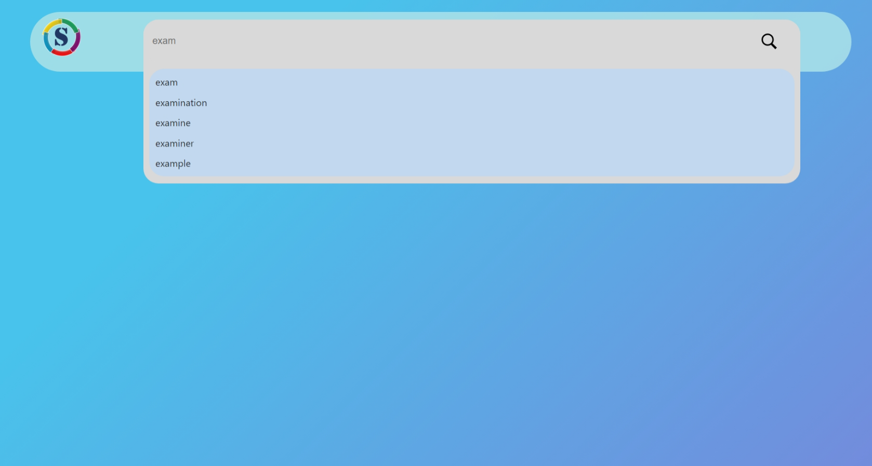
Ứng dụng của cây tiền tố (Trie)
Tính năng tự động hoàn tất: Tính năng tự động hoàn tất cung cấp các gợi ý dựa trên những gì bạn nhập vào hộp tìm kiếm. Cấu trúc dữ liệu Trie được sử dụng để triển khai chức năng tự động hoàn tất.

Slide 19
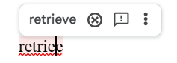
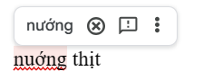
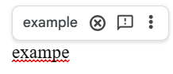
Ứng dụng của cây tiền tố (Trie)
Trình kiểm tra chính tả: Nếu từ được gõ không xuất hiện trong từ điển, nó sẽ hiển thị các gợi ý dựa trên những gì bạn đã gõ.

Slide 20
Ưu điểm và nhược điểm của cây tiền tố
ƯU ĐIỂM
Cấu trúc dữ liệu Trie cho phép chúng ta nhập và tìm chuỗi trong thời gian O(l), trong đó l là độ dài của một từ đơn. Nó nhanh hơn so với cả bảng băm và cây tìm kiếm nhị phân.
Nó cung cấp bộ lọc theo thứ tự chữ cái của các mục theo khóa của nút và do đó làm cho việc in tất cả các từ theo thứ tự chữ cái dễ dàng hơn.
Trie chiếm ít không gian hơn so với BST vì các khóa không được lưu trữ rõ ràng thay vào đó mỗi khóa chỉ yêu cầu một lượng không gian cố định được phân bổ.
Thuật toán xóa cũng rất đơn giản với O(l) là độ phức tạp thời gian của nó, trong đó l là độ dài của từ cần xóa.
NHƯỢC ĐIỂM
Nhược điểm chính của trie là nó chiếm rất nhiều bộ nhớ để lưu trữ tất cả các chuỗi.
Đối với mỗi nút, chúng ta có quá nhiều con trỏ nút bằng số ký tự trong trường hợp xấu nhất.

Slide 21




Thank you
Lê Duy Hiệp

